Slide 1

La santé mentale des enfants placés
Erstein, le 19 mai 2026
Pr Guillaume Bronsard
Brest, UBO

Slide 2
Le piège des incasables
Excès de case
Violence réelle ou supposée
Mad/Bad/Sad
Crises institutionnelles durables

Slide 3
Violence et conflit ordinaire
La vie est une lutte (violence et vie)
Angoisses fondamentales : Abandon et mort
Paradoxe : protection et liberté
3 phases de séparation individuation

Slide 4
Place de l’enfant
Evolution de la famille
Evolution de l’école
Hypernarcissisme
Judiciarisme et médicalisme

Slide 5
Le piège du simplisme
Surmédicalisation : médicalisme du comportement, crise, TC
Sousmédicalisation : incapacité à penser la souffrance ou le trouble psychique derrière le repli ou l’agitation, adressages tardifs
Ex : TND/Psychotrauma Cxe
Maintien de la complexité conceptuelle et des réponses (Espaces et temps nécessaires)

Slide 6
Les enfants confiés à l’ASE
380 000
Violences et/ou négligences sévères
2% mais 25% des incarcérés, 20% des SDF
Population volumineuse, vulnérable et repérable

Slide 7
Santé mentale des enfants maltraités
Insécurité psychique précoce et durable
PT-Cxe
Stress Précoce Chronique
Lésions cérébrales
FDR de tous les Troubles Mentaux +++

Slide 8
Santé mentale des enfants maltraités
Absence de trouble : 51%
Trouble caractérisés simples ou modérés : 49% (CAR, dysharmonie cognitive, dépressivité, TBL)
Troubles sévères, durables et complexes et conduites d’agression <1%

Slide 9
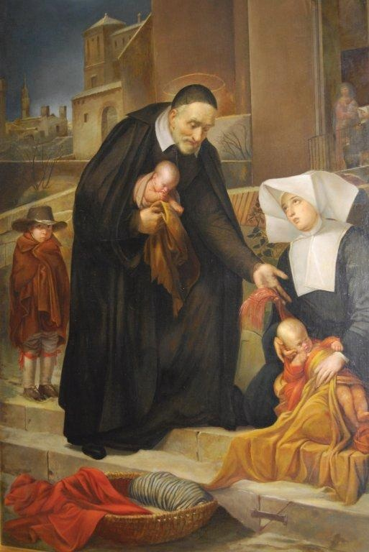
XVII-XVIIIème Sauver la vie des enfants trouvés
Saint Vincent de Paul 1581-1660

Slide 10
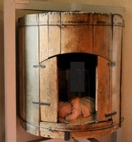
Sauver la vie des enfants trouvés
Tour d’abandon

Slide 11
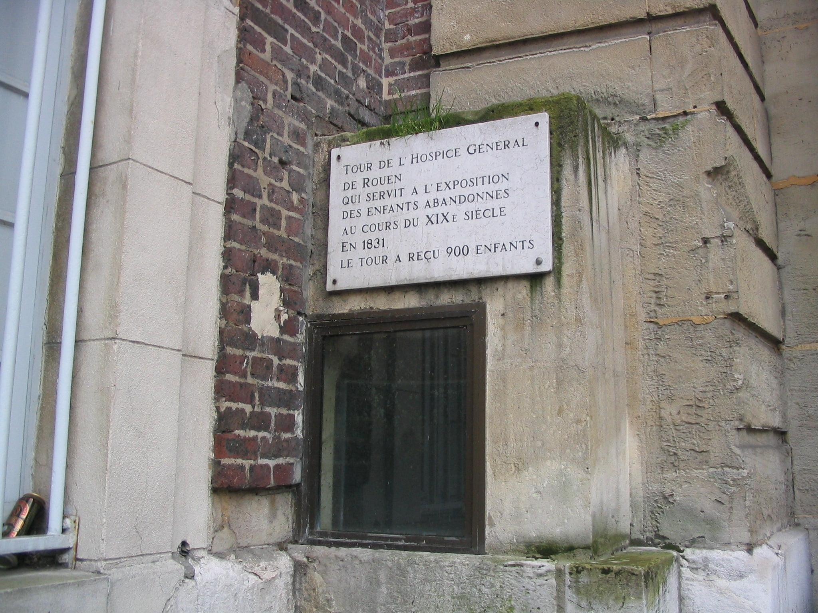
XVII-XVIIIème Sauver la vie des enfants trouvés
Tour d’abandon

Slide 12
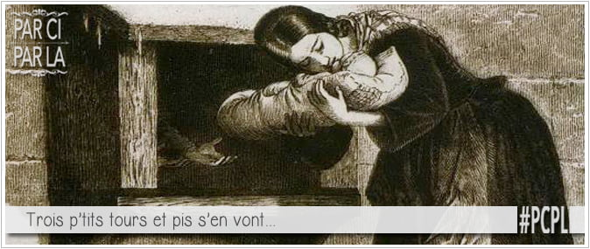
Sauver la vie des enfants trouvés

Slide 13
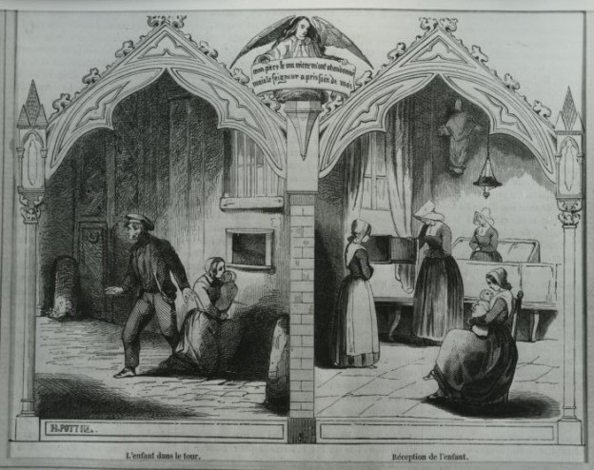
Sauver la vie des enfants trouvés

Slide 14


Slide 15
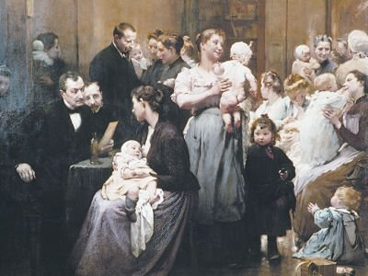
XIXème Accueillir , éduquer
Création de l’Assistance Publique (1849)

Slide 16
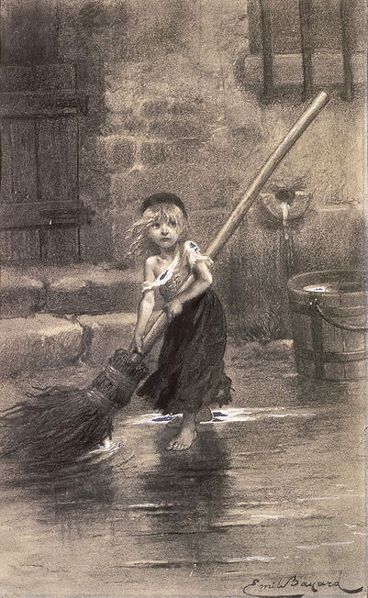
XIXème Accueillir, éduquer…protéger
Cosette (1879-1880), Bayard

Slide 17
Alphonse de Lamartine, 1838 « Discours sur les enfants trouvés » à la séance générale annuelle de la société de la morale chrétienne
« Quoi ! N’est-ce pas une rigueur ? Une peine ? Un exil ? Une barbarie ? Ah ! demandez-le à votre propre cœur intimement interrogé, demandez-le à ces convois presque funèbres de ces enfants expatriés que nous rencontrons par longues files sur nos routes, le front pâle, les yeux mouillés, les visages mornes (…). Demandez-le, j’ai été vingt fois témoin moi-même de ces lamentables exécutions, demandez-le à ces enfants que votre gendarmerie vient enlever de force à celle qui a été jusque-là sa mère, et qui se cramponne à la porte de la chaumière dont on vient de l’arracher à jamais ! Demandez-le à ces pauvres mères indigentes qui courent de chez elle chez le maire, de chez le maire à la préfecture, pour faire révoquer l’ordre inflexible (…). Demandez-le aux suicides précoces d’enfants déplacés, qui, dans mon département même, ne pouvant supporter l’angoisse de ces séparations, se sont précipités dans le puits de la maison ou dans l’étang du village».

Slide 18
Que faites-vous par le déplacement et l’échange forcé des enfants trouvés ? Vous endurcissez l’âme de l’enfant que vous promenez d’une famille à l’autre pour lui apprendre bien qu’il n’en avait aucune (…). Vous ravalez sa nature en lui montrant qu’il n’est pour vous qu’un rebut de l’humanité, à qui on ne tient compte ni de ses affections, ni de ses larmes, qu’on déporte d’un sol à un autre comme un vil bétail ! (…). Vous lui enseignez à ne s’attacher à rien, à ne rien aimer .

Slide 19
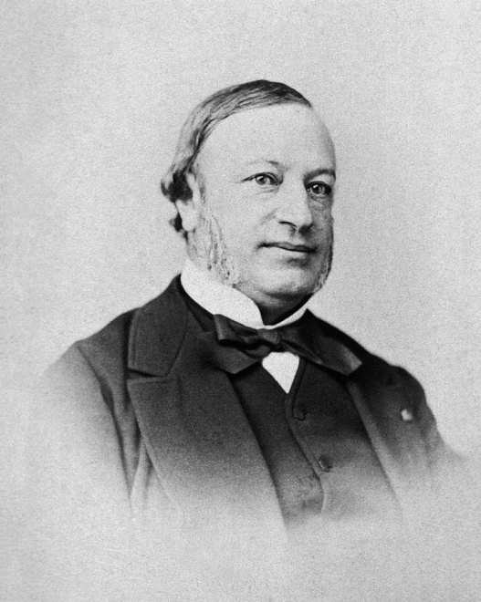
XIXème La maltraitance comme objet médical
Ambroise Tardieu, 1860
Conséquences physiques, psychiques et médico-légales des mauvais traitements à enfant

Slide 20
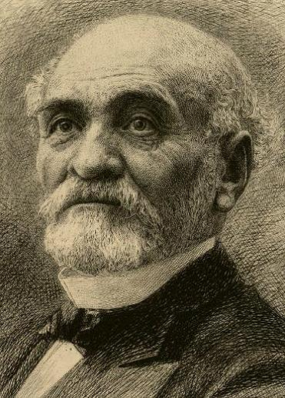
XIXème Accueillir, éduquer…protéger
Loi Roussel (1889) : retrait du droit de garde, enfant maltraité ou moralement abandonné

Slide 21
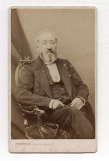
XIXème Des hospices aux hôpitaux pour enfants
Dr Jules Parrot
Première chaire des maladies cliniques de l’enfance (1879)
Installée dans l’hospice des enfants trouvés ( ex Hôpital Saint Vincent de Paul à Paris)

Slide 22

La clinique annexe de neuropsychiatrie infantile en 1925
Georges Heuyer 1884 1977
1er service de pédopsychiatrie, construit dans un patronage pour enfant et adolescents abandonnés, vagabonds, délinquants.

Slide 23
Parcours de Jean Genet (1925)
A son départ d’Alligny (Famille d’accueil), Genet fut envoyé dans un centre d’apprentissage de l’Assistance Publique : l’école d’Alembert à Montévrain en Seine et Marne. Il devait y apprendre la typographie. Mais 15 jours après son arrivée, Genet s’enfuit. Après un passage à l’hospice près de Nice, puis à l’hospice des enfants assistés rue Denfert-Rochereau à Paris il sera confié quelques mois à un musicien qui l’accusa de vol ; puis après quelques séjours en patronage, à la prison de la Petite Roquette, à la clinique neuropsychiatrique du docteur Heuyer, il sera confié à la colonie agricole de Mettray.

Slide 24
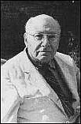

René Spitz 1887 1974 Jonh Bowlby 1907 1990
Lutte contre l’institutionnalisation et l’insécurité psychique précoce

Slide 25
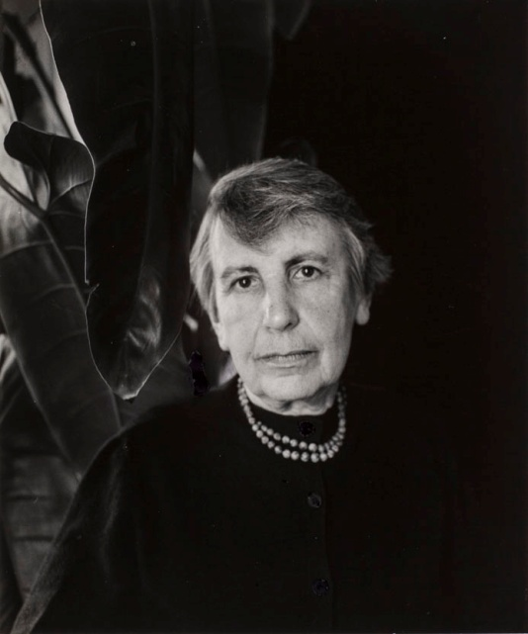
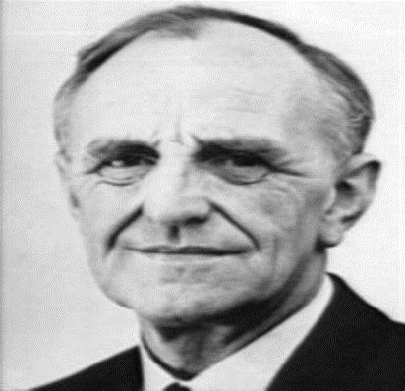
Anna Freud1895 1982
Infants without family

Slide 26
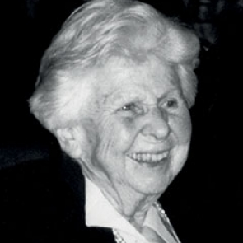

Michel Soulé 1922 2012 Myriam David 1917 2004
Jenny Aubry 1903 1987

Slide 27
Secteur unifié de protection et de soin pour l’enfance en danger
Recherche et enseignement+++
Coordination inter-tutelle (politique et financière)
Protocole de prévention, de suivi et de soins différenciés
Soins intégratifs durables avec participation des TSE (et parents) : pas de solution thérapeutique spécifique, importance des supports créatifs (C/T/R)
lits de crise +++
Soin hébergement longue durée

Slide 28
Références
Bronsard G, Amiel M, Devant les pénibles défaillances autour des enfants placés, la grande alliance entre pédopsychiatrie et l’Aide Sociale à l’Enfance est nécessaire, Neuropsychiatrie de l’Enfance et de l’Adolescence, 2020, 68, 63-64
Bronsard G, Alessandrini M, Fond G, Loundou A, Auquier P, Tordjman S, Boyer L. The prevalence of mental disorders among children and adolescents in the child welfare system, a systematic metanalysis review, Medicine, 2016, 2016, 95(7):e2622
Bronsard G, Lançon C, Loundou A, Auquier P, Rufo M, Simeoni MC. Prevalence Rate of DSM Mental Disorders Among Adolescents Living in Residential Group Homes of the French Child Welfare System Children and Youth Services Review, 2011, 33 (10), 1886-90
Bronsard G, Lançon C, Loundou A, Auquier P, Rufo M, Simeoni MC. Quality of Life and mental disorders in adolescents living in residential group homes of the French Child Welfare System. Child Welfare , 2013, 92 (2), 47-73
Bronsard G, Lavenne-Collot N, Leroux PA, Euleterio J, Diallo I, Le Bihan A, Boyer L, Prevalence of mental disorders among adolescent in closed educational centers in France, Encephale, 2024 (under press)

